Slide 1
Introducción a la Morfometría Geométrica: Teoría y Aplicaciones
Windsor Aguirre
Departamento de Ciencias Biológicas
DePaul University
Chicago, IL, EEUU

Slide 2
PROGRAMA:
I.A. Introducción al Taller

Slide 3
PROGRAMA – Jueves
I.A. Introducción al taller
I.B. Historia del análisis morfométrico en la biología
I.C. La morfometría geométrica: Teoría
I.D. Aplicaciones comunes de la morfometría geométrica
I.D.1. Dimorfismo sexual
I.D.2. Alometría
I.D.3. Diferenciación entre dos poblaciones
I.D.4. Ecomorfología
I.D.5. El análisis de contornos
I.D.6. Análisis morfométrico usando filogenias
I.D.7. Otras aplicaciones

Slide 4
PROGRAMA – Viernes
II.A. Mañana - Repaso de análisis cuantitativos y estadística básica
II.B. Tarde - Métodos de análisis multivariados - Teoría
II.B.1. Análisis de componentes principales (ACP)
II.B.2. Análisis discriminante (AFD) y Análisis de variantes canónicas (ACV)
II.B.3. Regresión multivariada
II.B.4. Otros métodos

Slide 5
PROGRAMA – Sábado
III.A. Mañana - Colección de datos
III.A.1 Preparación de especímenes/Toma de fotos - Teoría
III.A.2. Digitación de hitos/Contornos - Teoría
III.A.3. Creación de archivos TPS - Teoría
III.A.4. Creación de archivos TPS para proyectos aplicados
III.B. Tarde - Introducción a programas comunes de Morfometría Geométrica
III.B.1. Serie TPS
III.B.2. MorphoJ
III.B.3. Programas en R

Slide 6
PROGRAMA – Domingo
IV. Mañana
IV.A. Práctica: Análisis de datos de morfometría geométrica multivariados - Ejercicios
IV.B. Práctica: Análisis de datos para proyectos aplicados
IV.C. Práctica: Análisis de datos para proyectos aplicados (continuación)
IV.D. Discusión y conclusiones

Slide 7
Introducciones:

Slide 8
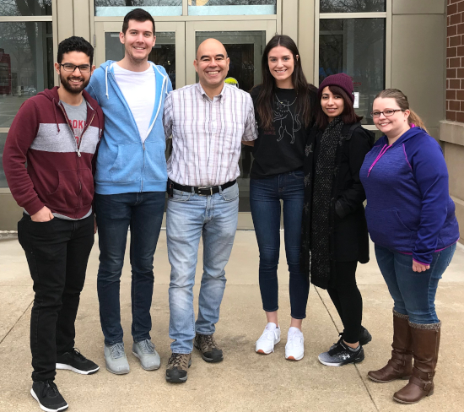
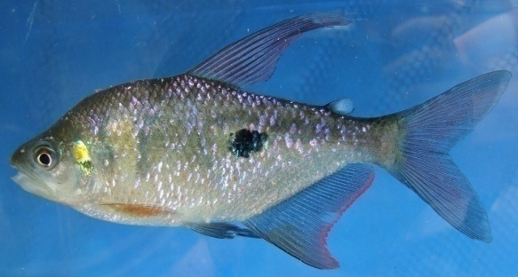
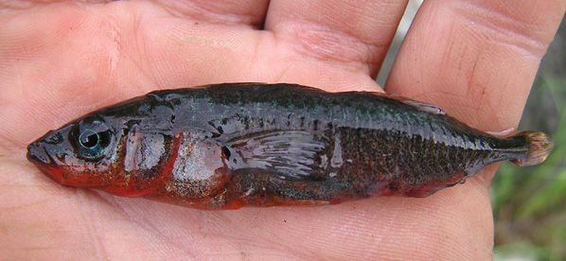
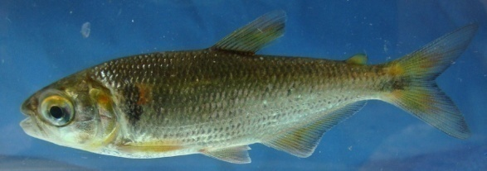
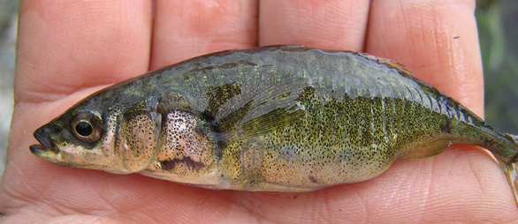
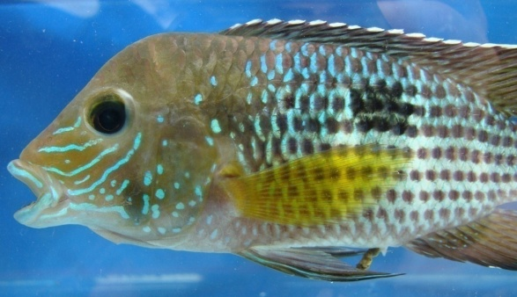
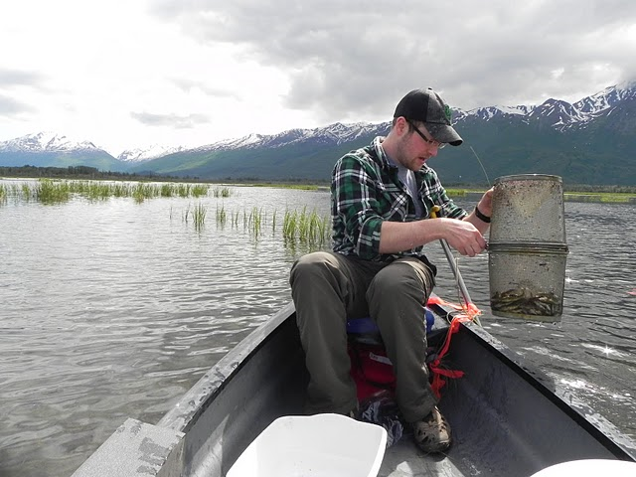
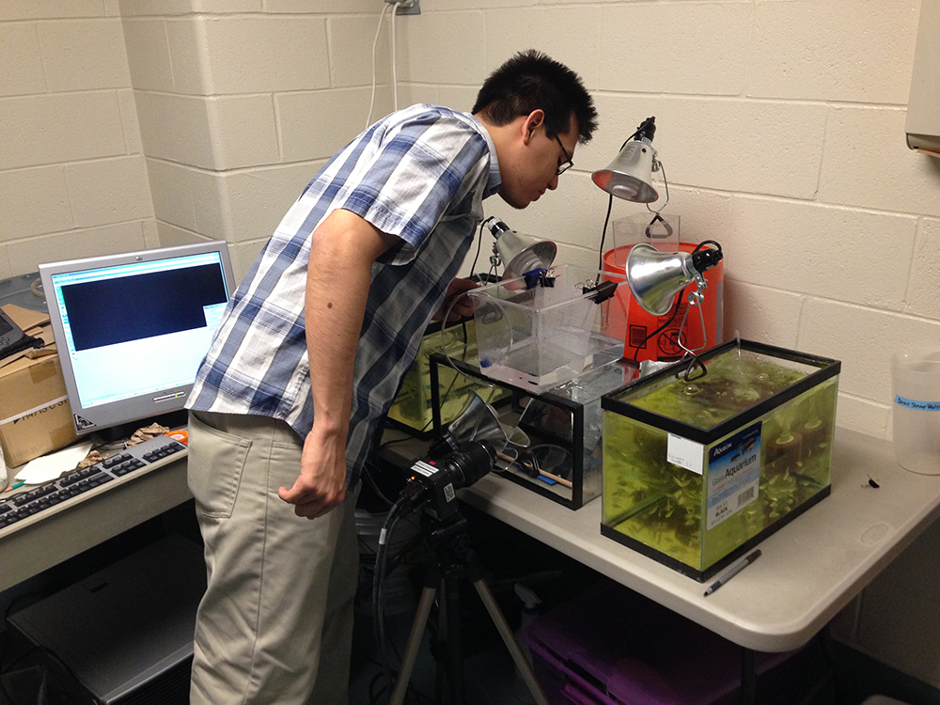
Aguirre Lab

Slide 9
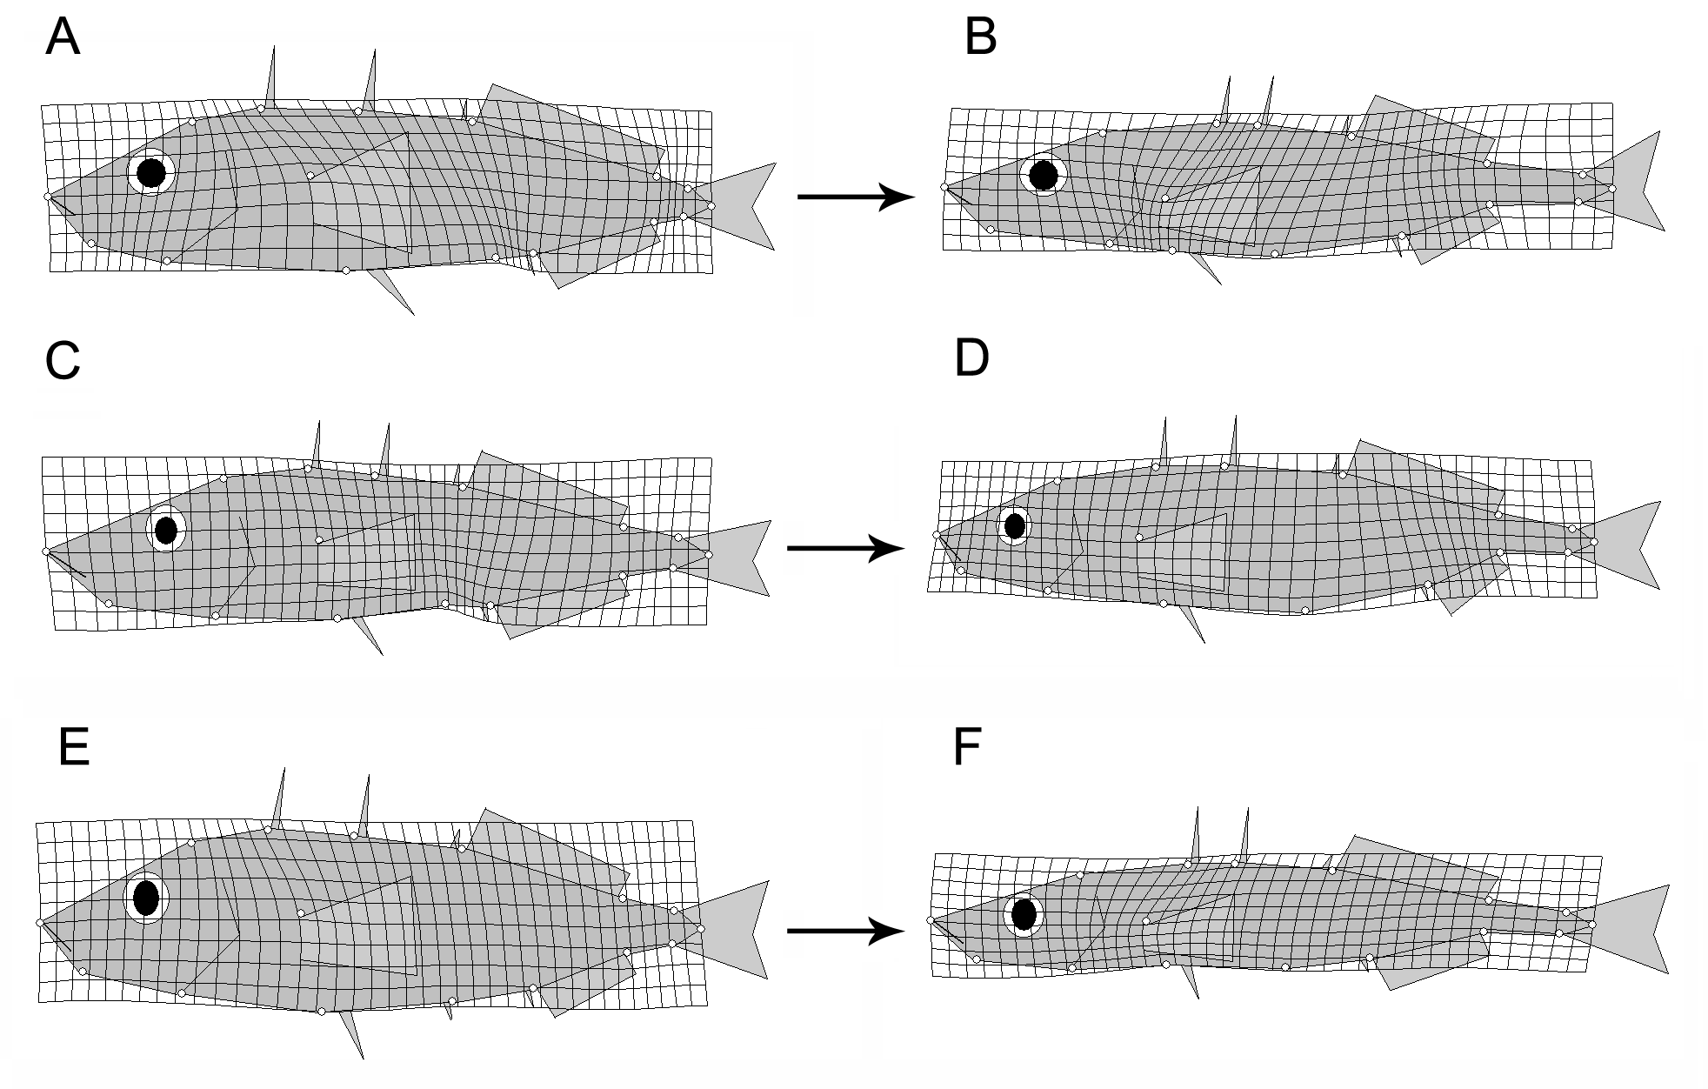
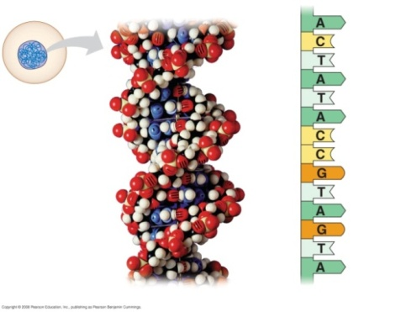
Métodos que Empleamos
Morfometría
Genética Poblacional

Slide 10
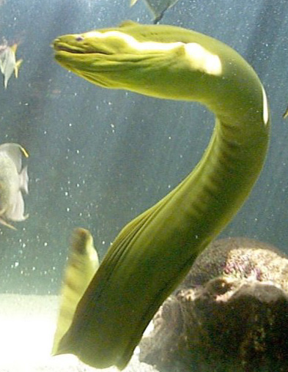
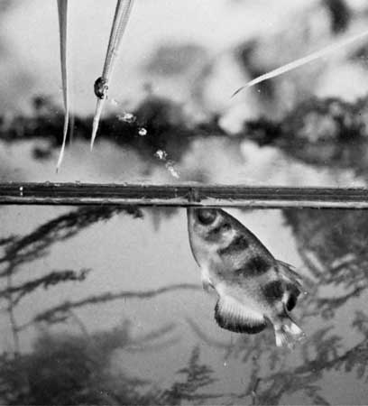
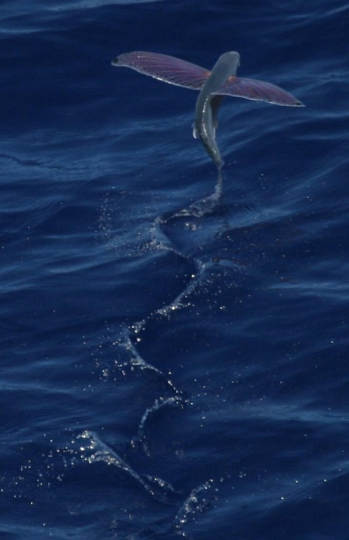
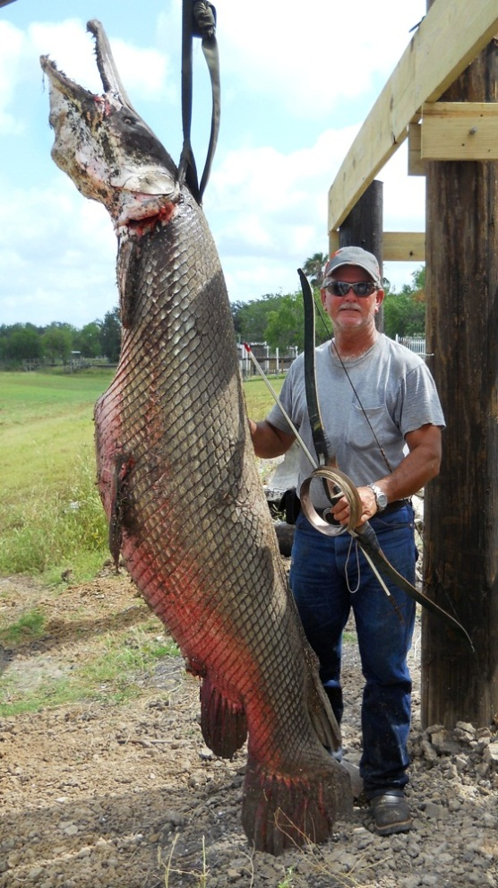
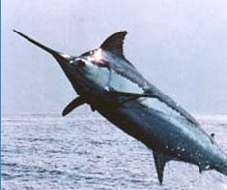
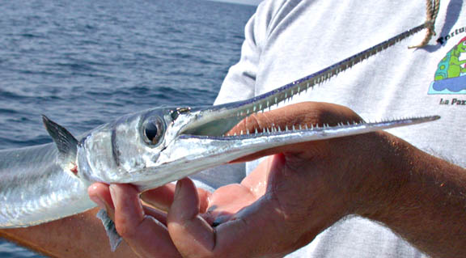
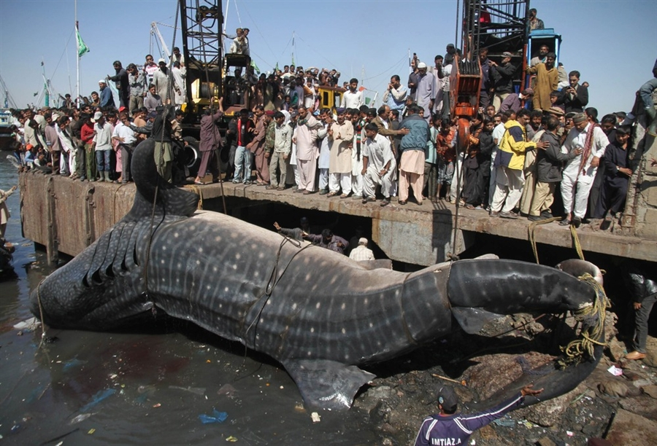
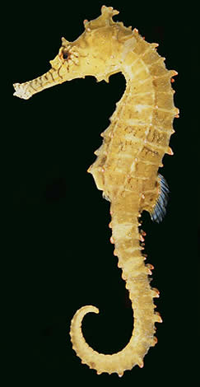
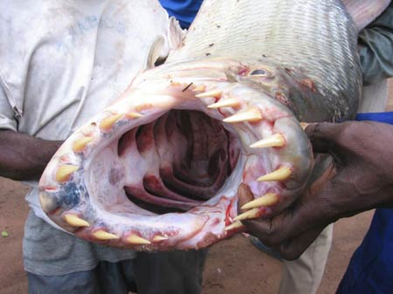

Slide 11
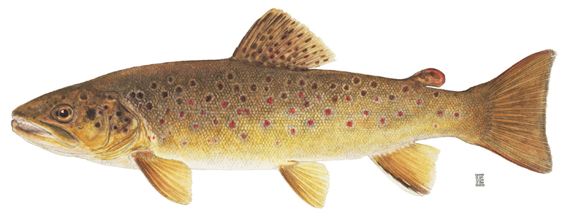
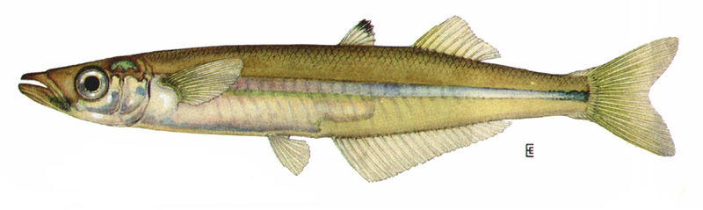
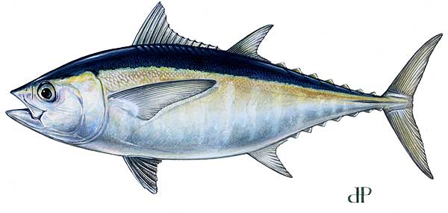
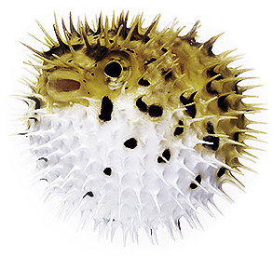
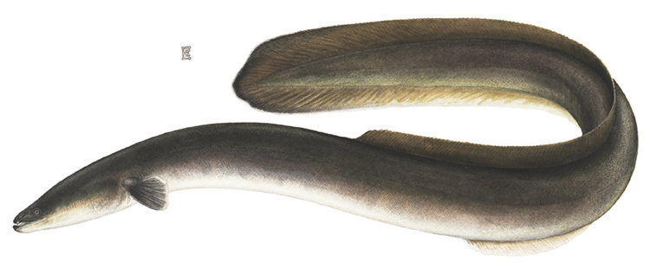
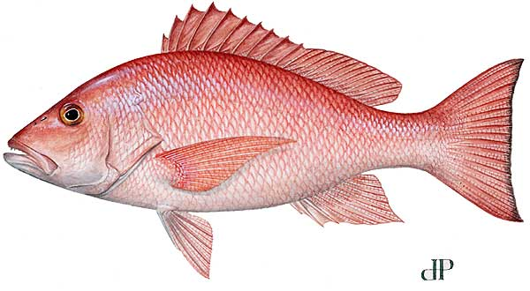

Slide 12
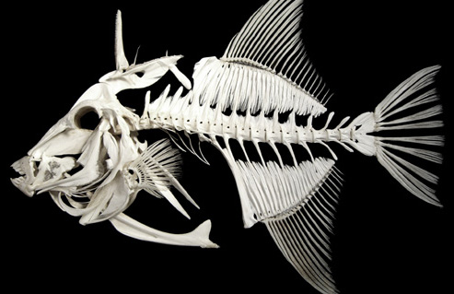
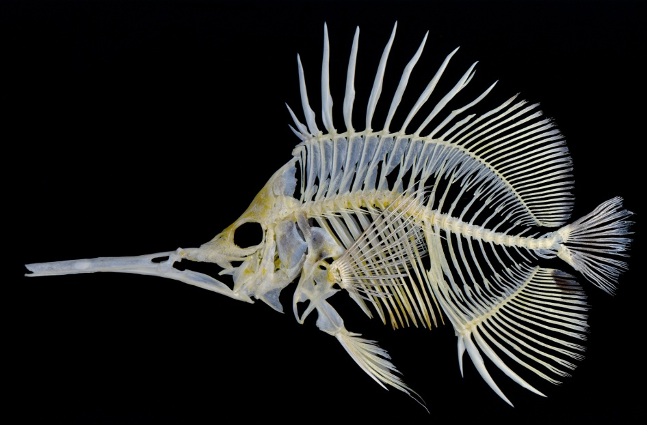
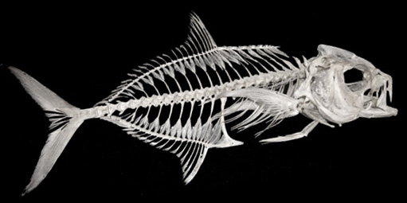
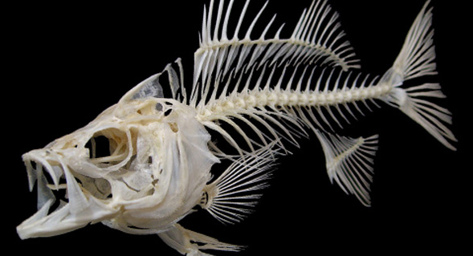
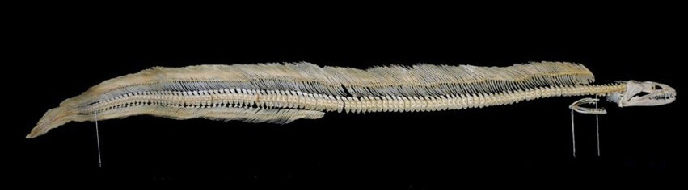

Slide 13
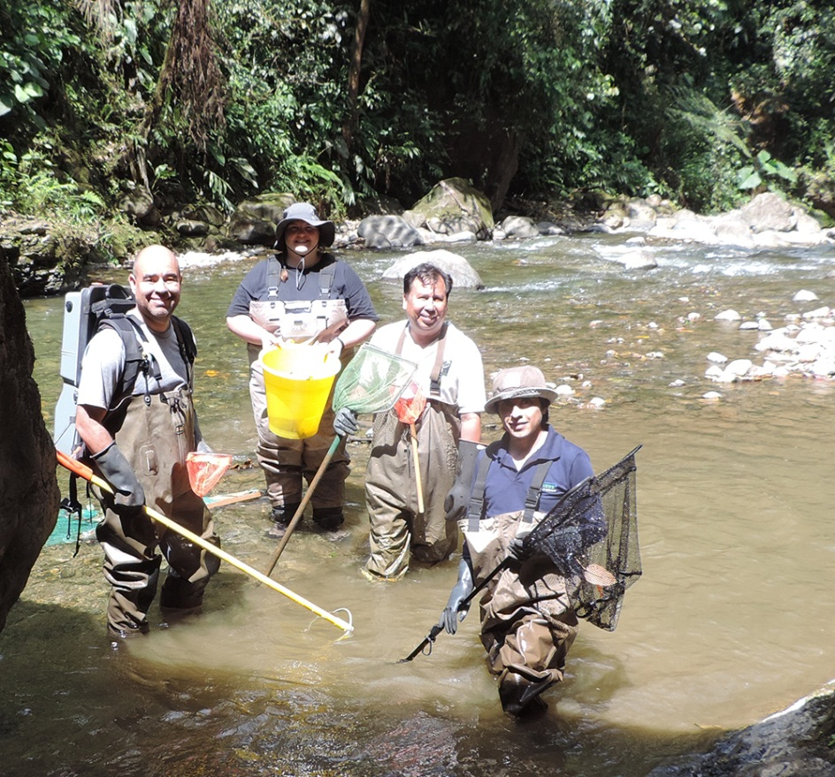
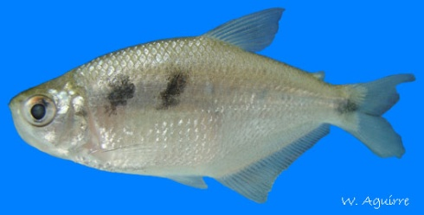
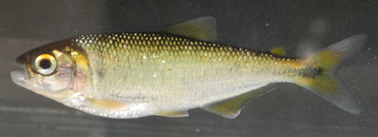
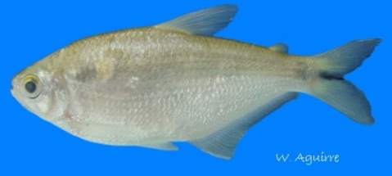
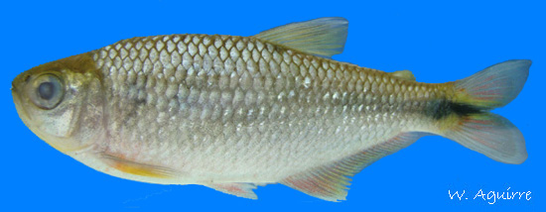
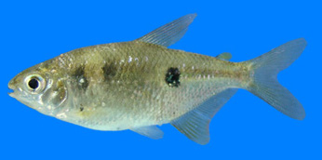
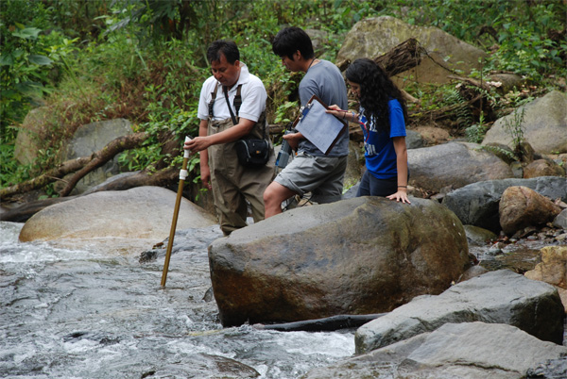
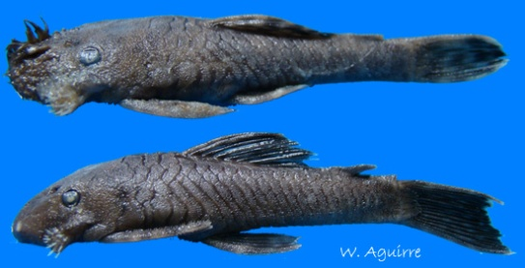
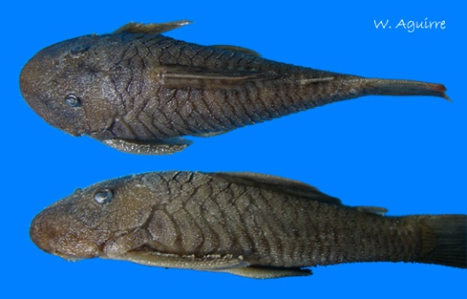
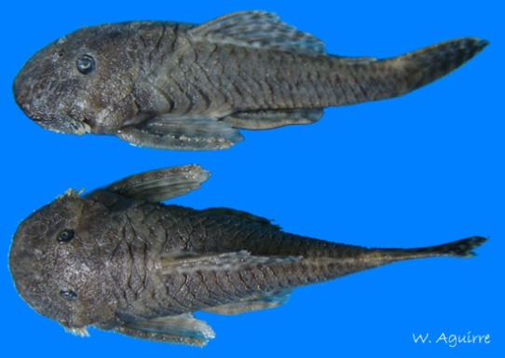
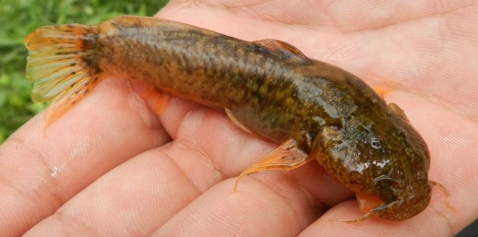

Slide 14
PROGRAMA:
I.B. Historia del análisis morfométrico en la biología

Slide 15
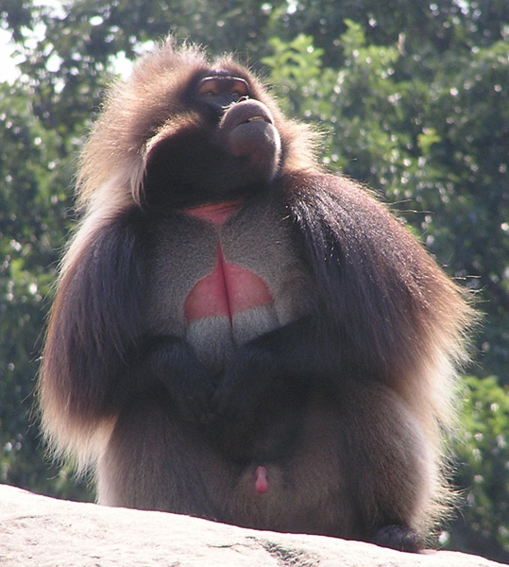
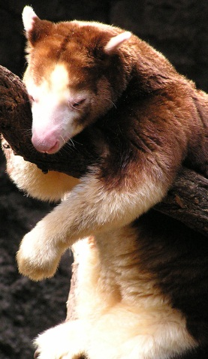
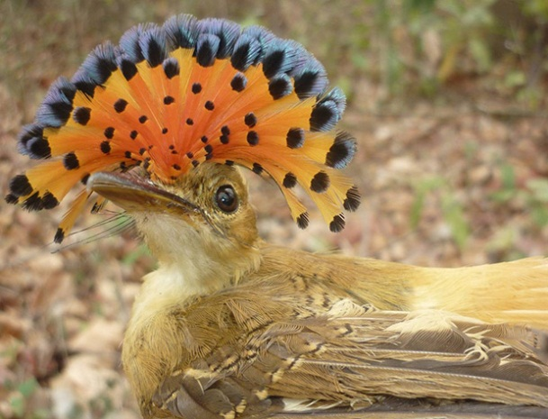
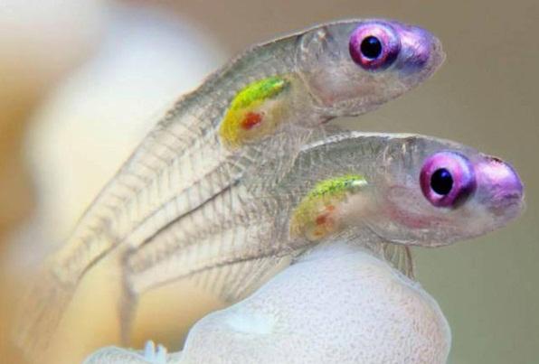
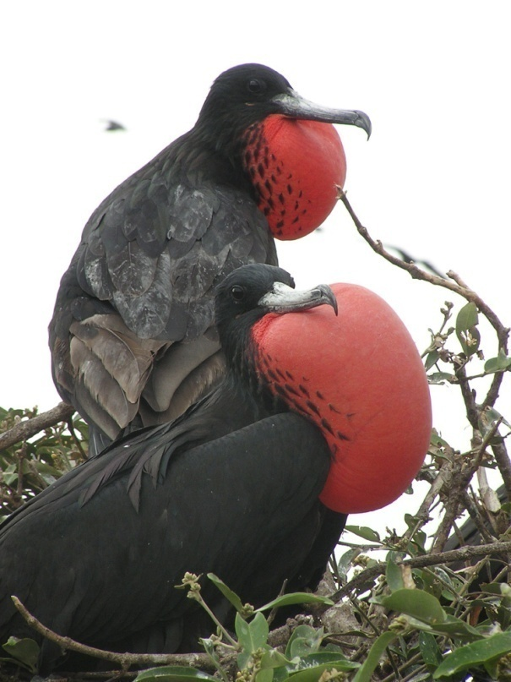
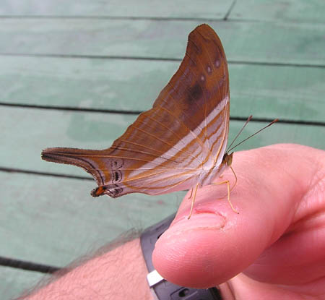
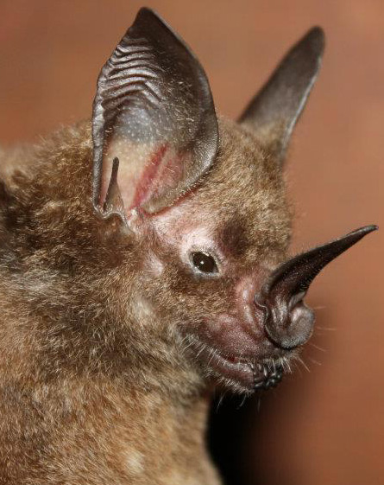

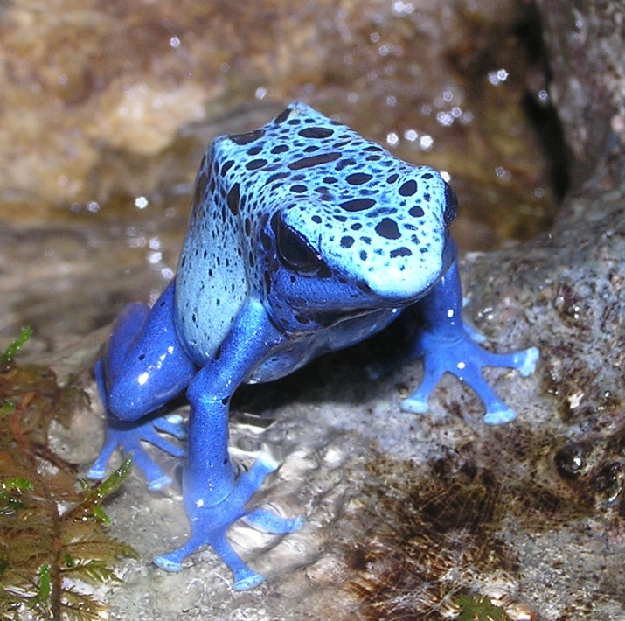
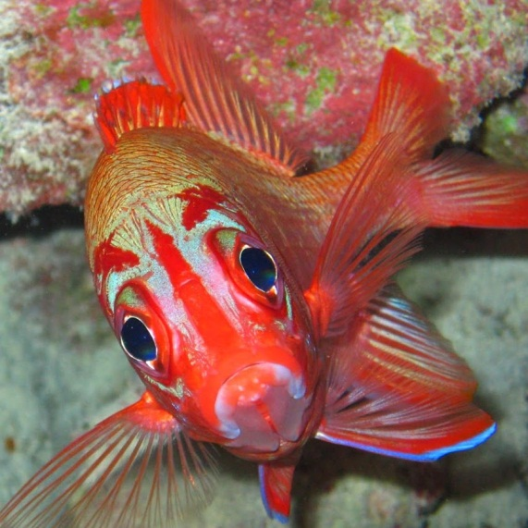



Slide 16
¿Cómo Describimos Esta Variación?

Slide 17

Describiendo la Variación
Antiguamente, la variación morfológica se describía de manera cualitativa
Descripciones cualitativas sufren de una falta de precisión y de subjetividad
“Cuerpo delgado”
“Cabeza grande”
Esto puede llevar a errores de interpretación

Slide 18


Morfometría
Métodos cuantitativos se comenzaron a popularizar a medida que se crearon nuevos métodos cuantitativos y estadísticos
Numerical Taxonomy de Sneath & Sokal
Multivariate Morphometrics de Reyment et al.

Slide 19

Morfometría Tradicional
Utiliza medidas tomadas con calibradores para obtener variables cuantitativas
Aumenta la precisión de las descripciones.
Aguirre & Shervette (2005)

Slide 20
Morfometría Tradicional
Métodos de análisis estadísticos son aplicados a la matriz de datos
Spec | SL | HL | BD | PCTL
1 | 35 | 8.5 | 11.0 | 5.1
2 | 40 | 9.3 | 13.1 | 6.2
3 | 37 | 9.0 | 12.2 | 6.0
5 | 42 | 9.4 | 13.6 | 6.5
6 | 39 | 9.2 | 12.4 | 6.3
7 | 41 | 9.1 | 14.0 | 6.4
8 | 45 | 9.6 | 14.2 | 7.2
-Las columnas son las variables
-Las filas son los especímenes
-Métodos para analizar múltiples variables como PCA, CVA, DFA, etc.

Slide 21


Ejemplos de Aplicaciones
Aguirre & Shervette (2005)
Aguirre et al. (2006)

Slide 22
Limitaciones: Morfometría Tradicional
Correlación entre medidas y el tamaño
Menos información se capta de lo que parece
Varias medidas tomadas en paralelo
Varias medidas inician del mismo punto
Falta de independencia entre variables
Medidas largas impiden interpretación de patrones de variación locales
Relaciones espaciales entre medidas (configuración geométrica) se pierden por lo que la visualización es difícil

Slide 23

Avance: Box Truss (Strauss y Bookstein, 1982)
Método mas sistemático para tomar medidas que divide la forma en una serie de triángulos
-Igual resulta en una serie de medidas tomadas con calibrador (tedioso, problemas de visualización)

